Slide 1
小议Git
liufuqiang@360.cn
2015年09月10日

Slide 2

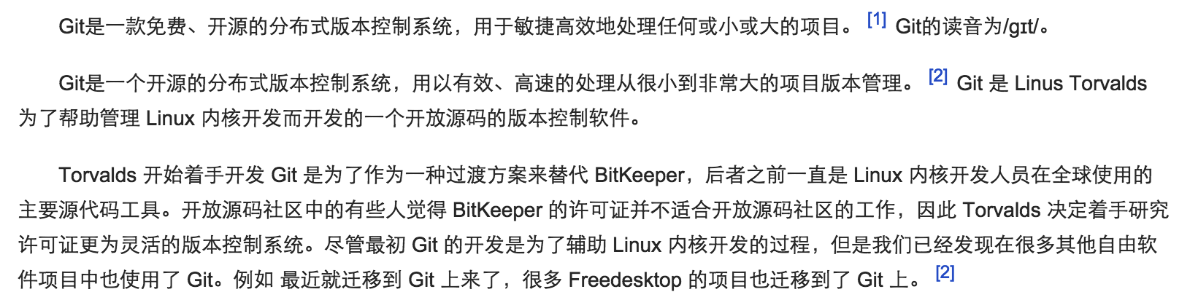
认识git

Slide 3
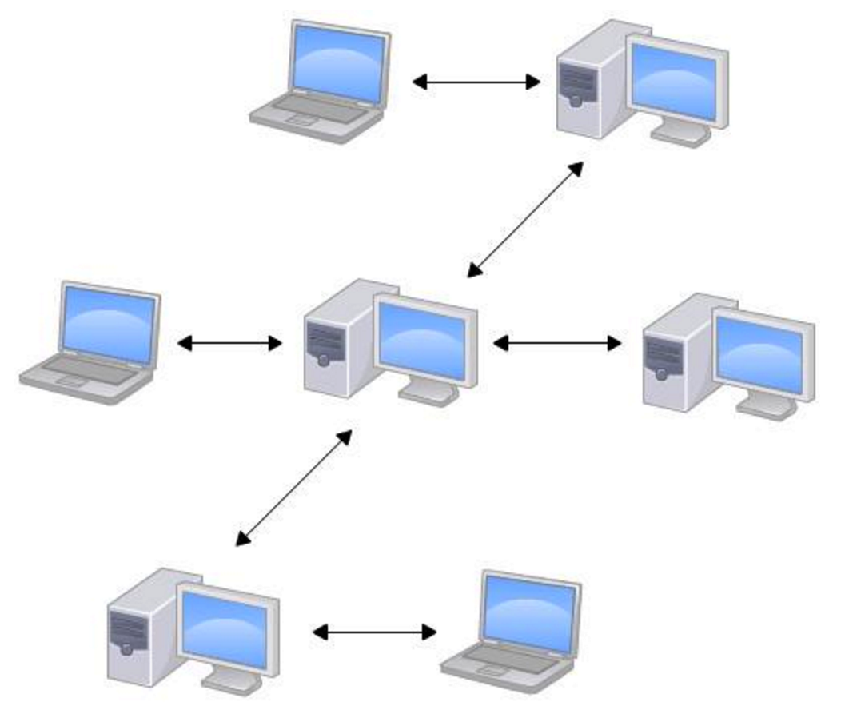
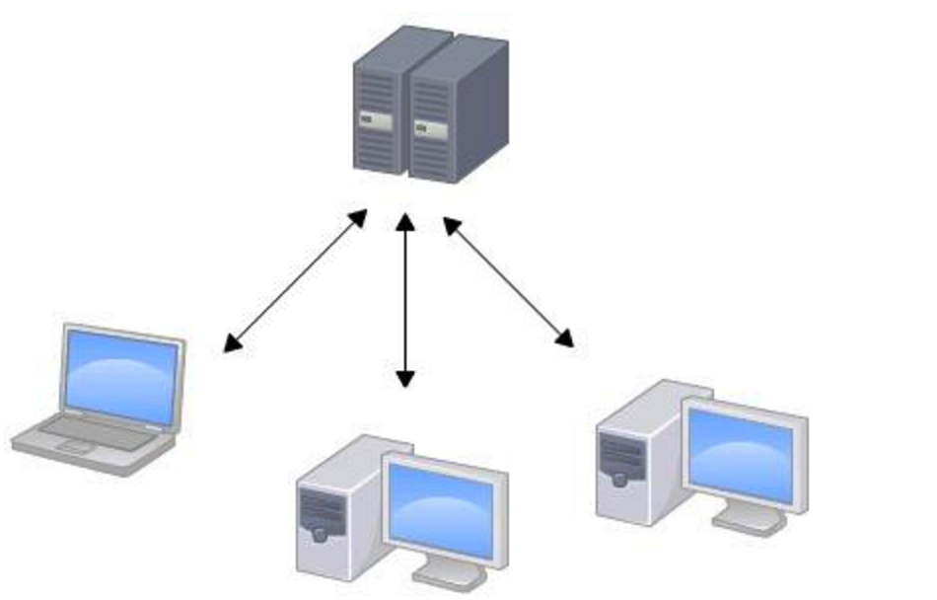
集中式 VS 分布式
Git
CVS、SVN

Slide 4
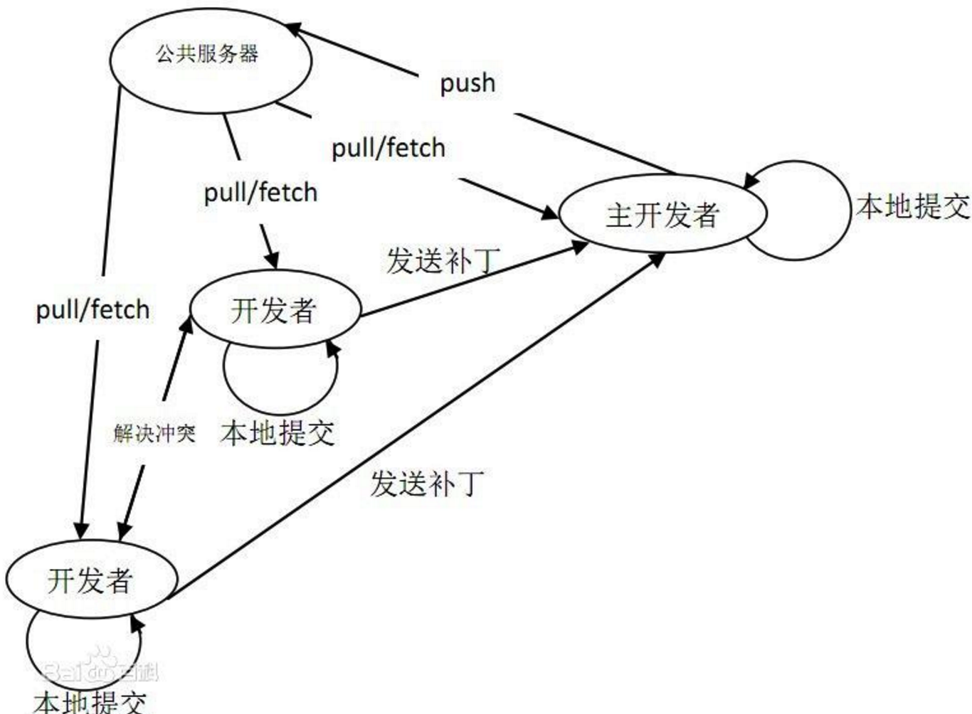
典型流程

Slide 5
安装
apt-get install git ( git-core)
configure && make && make install
brew install git
yum install git

Slide 6
创建版本库(repository)
本地新建:
git init
clone 远程项目
Git clone ssh://user@domain.com/repo.git
添加文件到版本库
Git add file.txt
Git commit –m ‘xxx’ file.txt
或 git commit –a –m ‘xxx’ file.txt

Slide 7
状态查看
Git status
差异对比
Git diff
提交日志查看
Git log

Slide 8
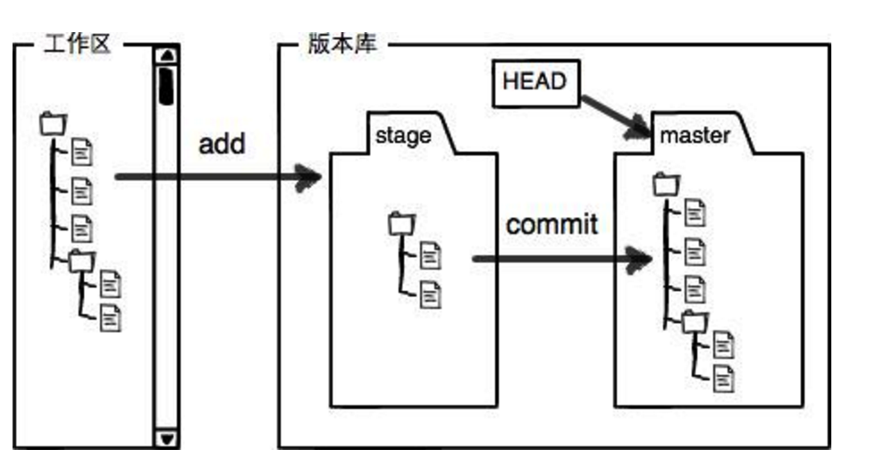
工作区、暂存区

Slide 9
HEAD
指向当前版本（commit），上一个是HEAD^,再上一个是HEAD^^ ,上N（N>2)个是HEAD~N。
版本“穿梭”
Git reset --hard HEAD^
Get reset –hard ad88649
辅助 Git reflog 查看全部log
完全靠HEAD指针的移动，速度快

Slide 10
撤销修改
工作区撤销：Git checkout – file
暂存区撤销：git reset HEAD file
删除文件
删除：Git rm file + git commit –m ‘xx’
本地误删恢复：git checkout -- file

Slide 11
远程代码库 (GitHub)
注册github用户
本地生成SSH KEY,添加到github
ssh-keygen -t rsa -C "youremail@example.com”
Cat ~/.ssh/id_rsa.pub

Slide 12
添加远程库
在github上创建一个repo
在本地关联上远程repo
$ git remote add origin git@github.com:liufuqiang/test.git
推送到远程
$ git push –u origin master (-u 第一次时使用，建立关系）

Slide 13


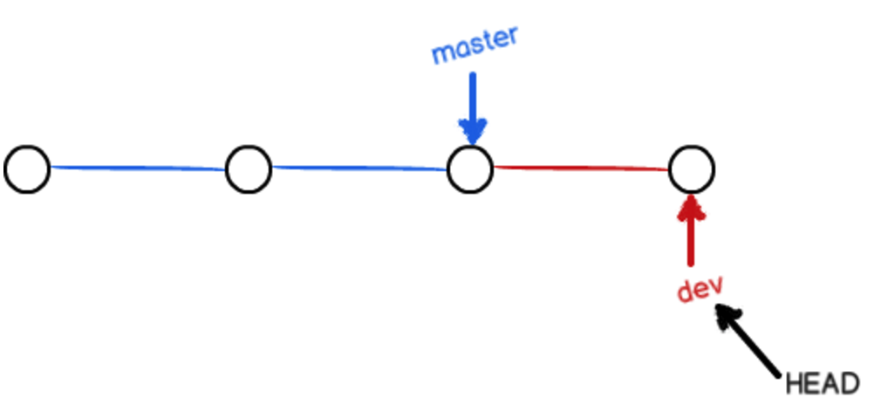

分支

Slide 14
分支
Git鼓励大量使用分支：
查看分支：git branch
创建分支：git branch <name>
切换分支：git checkout <name>
创建+切换分支：git checkout -b <name>
合并某分支到当前分支：git merge <name>
删除分支：git branch -d <name>
删除未合并分支： git branch –D <name>

Slide 15


冲突、解决冲突
冲突发生在代码合并时（git merge),要手动解决下冲突，重新提交
Git log –graph查看合并图

Slide 16

分支管理
Fast Forward模式，删除后丢失信息
--no-ff：禁用ff模式
分支策略

Slide 17
临时保持现场
Git Stash ：可以把当前工作现场“储藏”起来，等以后恢复现场后继续工作
Git stash list:查看列表
Git stash apply 恢复
Git stash drop 删除
或 git stash pop 恢复并自动删除

Slide 18
标签管理(tag)
Git的标签是版本库的快照，但其实它就是指向某个commit的指针（跟分支很像对不对？但是分支可以移动，标签不能移动），所以，创建和删除标签都是瞬间完成的。
创建tag： git tag v1.0 | git tag v1.0 232adb
Tag列表： git tag
Tag信息： git tag show v1.0
带注释tag：git tag -a v0.1 -m "version 0.1 released" 3628164
删除tag：git tag –d v1.0
Push tag： git push origin v1.0 | git push origin –tags
删除远程tag： git tag –d v1.0 + git push orgin ：refs/tags/v1.0

Slide 19
自定义git环境
Cat ~/.gitconfig
.gitignore 忽略文件清单 https://github.com/github/gitignore

Slide 20
参考资料
http://www.liaoxuefeng.com/wiki/0013739516305929606dd18361248578c67b8067c8c017b000 （推荐阅读）

Slide 21
谢 谢 ！
北京朝阳区酒仙桥路6号院2号楼 100015
Building 2, 6 Haoyuan, Jiuxianqiao Road, Chaoyang District,Beijing,P.R.C. 100015
Tel +86 10 5682 2690 Fax +86 10 5682 2000

